Slide 1

Введение в вычислительное музыковедение:
Модели и методы Music Data Mining
Введение а вычислительное музыковедение:
Модели и методы Music Data Mining
MIR системы
Абросимов Кирилл
abrosimov.kirill.1999@mail.ru

Slide 2
Agenda
Onset Detection
Tempo Estimation
QBH and Pitch corrections
Задачи классификации в музыке
OMR
Автоматическая аранжировка
Синтез речи и певческого голоса

Slide 3
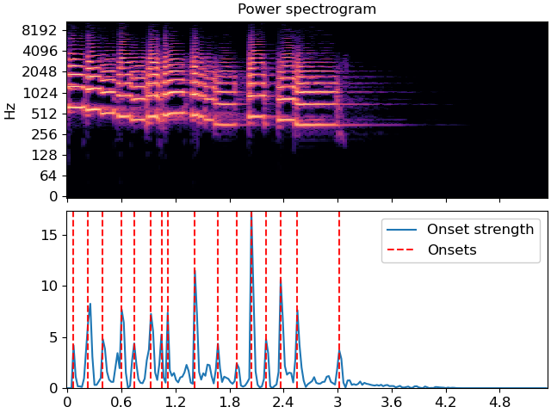
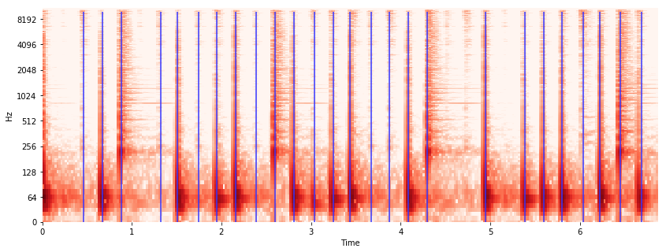
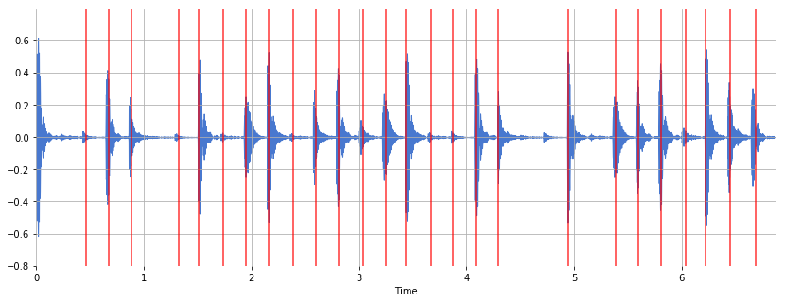
Onset Detection
Böck S., Krebs F., Schedl M. Evaluating the Online Capabilities of Onset Detection Methods //ISMIR. – 2012. – С. 49-54.

Slide 4
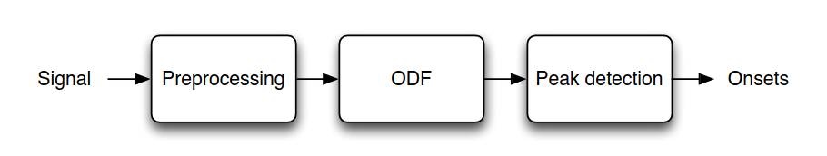
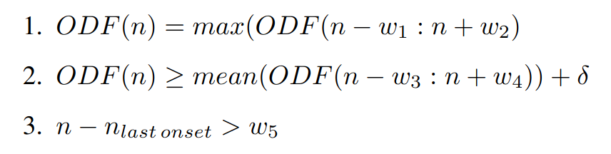

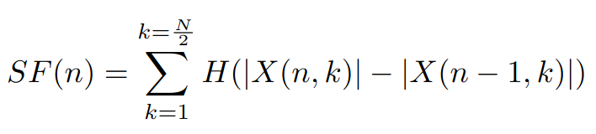
Onset Detection
STFT
Фильтрация
Логарифмирование
Spectral Flux
Böck S., Krebs F., Schedl M. Evaluating the Online Capabilities of Onset Detection Methods //ISMIR. – 2012. – С. 49-54.

Slide 5
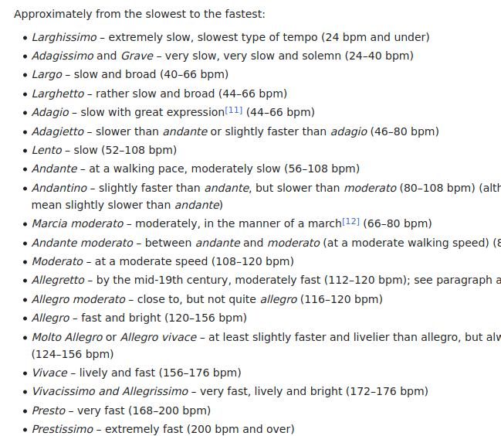
Tempo Estimation
BPM (bpm, англ. beats per minute, удары в минуту) в музыке — показатель, определяющий скорость исполнения или воспроизведения композиции. BPM — это количество четвертных нот в минуту, например, 120 BPM означает, что в минуту играется 120 четвертных нот (следовательно, 2 четверти в секунду), или 120 четвертных ударов метронома в минуту.
Большинство произведений исполняется, записывается и воспроизводится в диапазоне от 30 до 240 BPM, более точные границы находятся в зависимости от жанра. Однако необходимо заметить, что скорость произведения зависит и от длительностей нoт; таким образом, целая нота со скоростью 120 BPM звучит быстрее, чем тридцать вторая со скоростью 2 BPM; верно и обратное — мелодия, написанная целыми нотами со скоростью 120 BPM, звучит медленнее, чем мелодия, написанная тридцать вторыми нотами, со скоростью 4 BPM. Таким образом, показатель BPM является относительным и скорость композиций сравнивать по нему имеет смысл только в близких жанрах со сходной договоренностью об использовании длительностей нот.

Slide 6
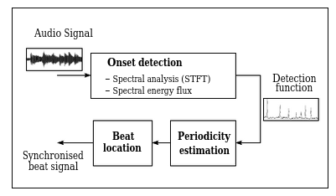
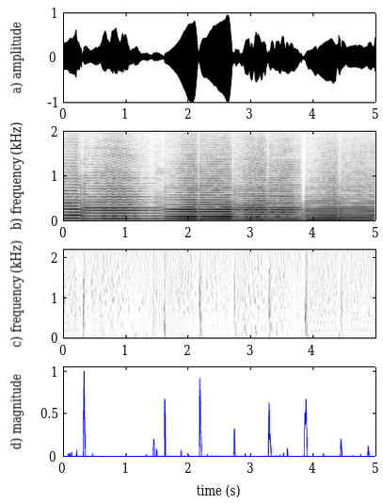
Tempo Estimation
Чтобы найти расчетный темп T, анализируется lags
трех самых больших пиков r(t) и выполняется поиск зависимости кратности между ними. В случае, если связь не найдена, в качестве периода такта берется lag самого большого пика.
https://www.researchgate.net/publication/200806034_Tempo_and_Beat_Estimation_of_Musical_Signals

Slide 7
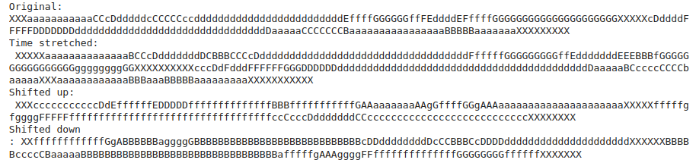
Query-by-humming systems

Slide 8
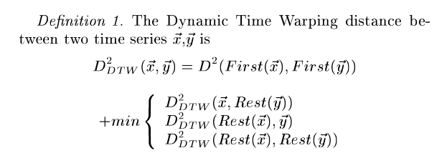
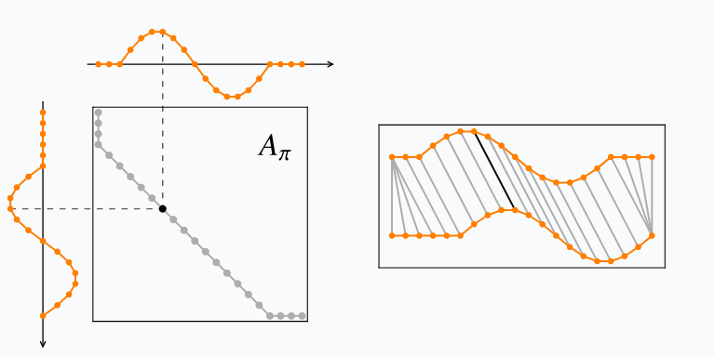
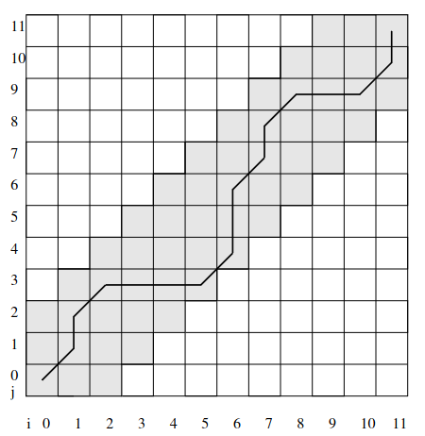
Query-by-humming systems
https://cs.brown.edu/courses/cs295-11/2007/humming.pdf

Slide 9
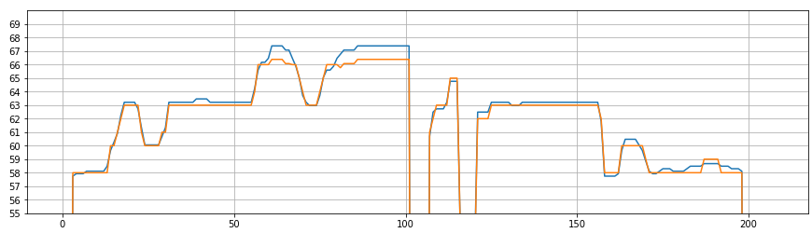
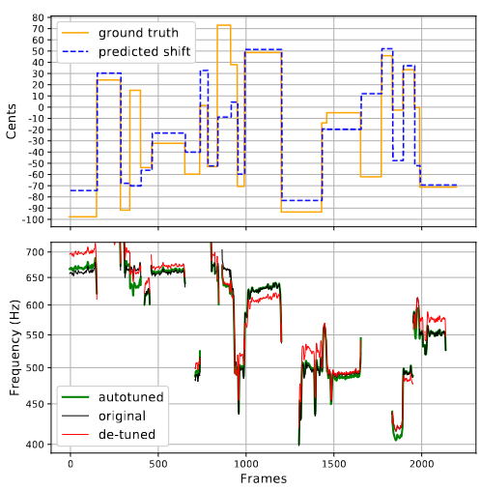
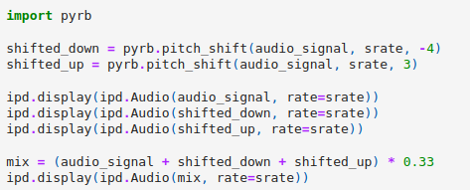
Autotuner: Pitch Correction
https://arxiv.org/pdf/1902.00956.pdf

Slide 10
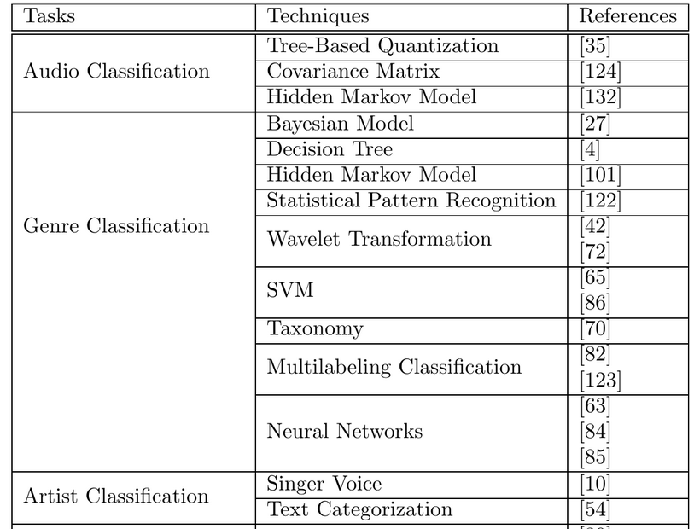
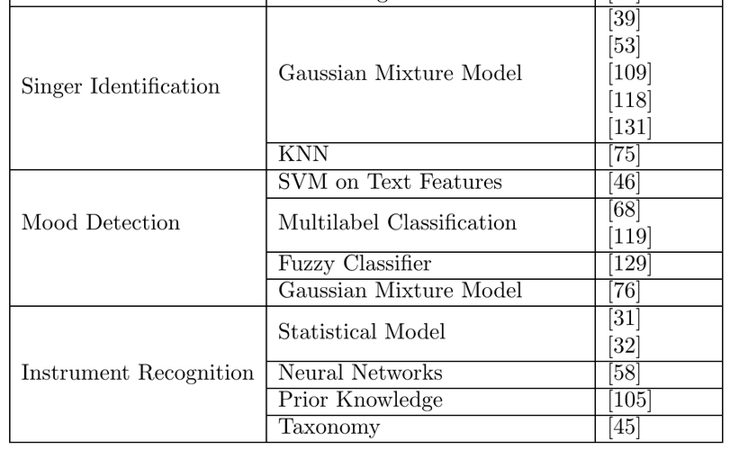
Задачи классификации в музыке
Li T., Ogihara M., Tzanetakis G. (ed.). Music data mining. – CRC Press, 2018 (3rd).

Slide 11
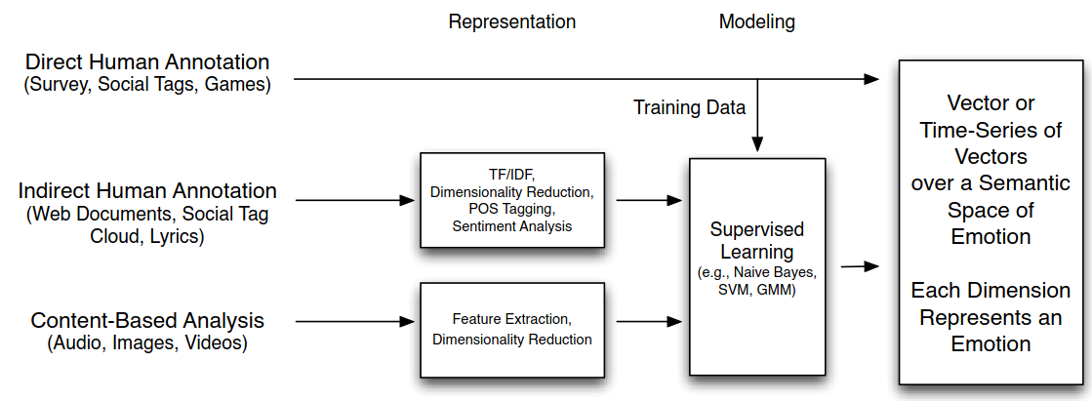
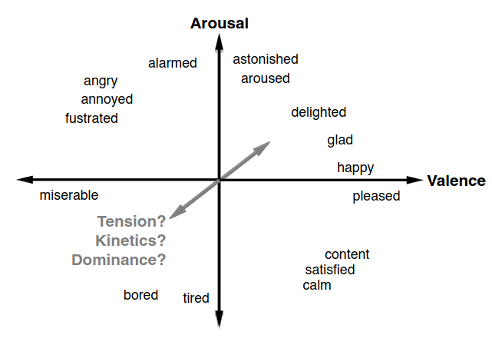
Задачи классификации в музыке
Russell model
Многомодальные системы:
Extraction
Audio
Audio
Model
Model
Model
MIDI
MIDI
Model
Music Emotion Recognition
Lyric
Lyric
Model
Early fusion
Late fusion
Kim Y. E. et al. Music emotion recognition: A state of the art review //Proc. ismir. – 2010. – Т. 86. – С. 937-952.

Slide 12
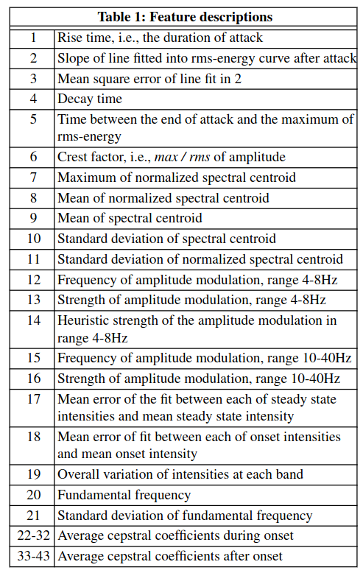
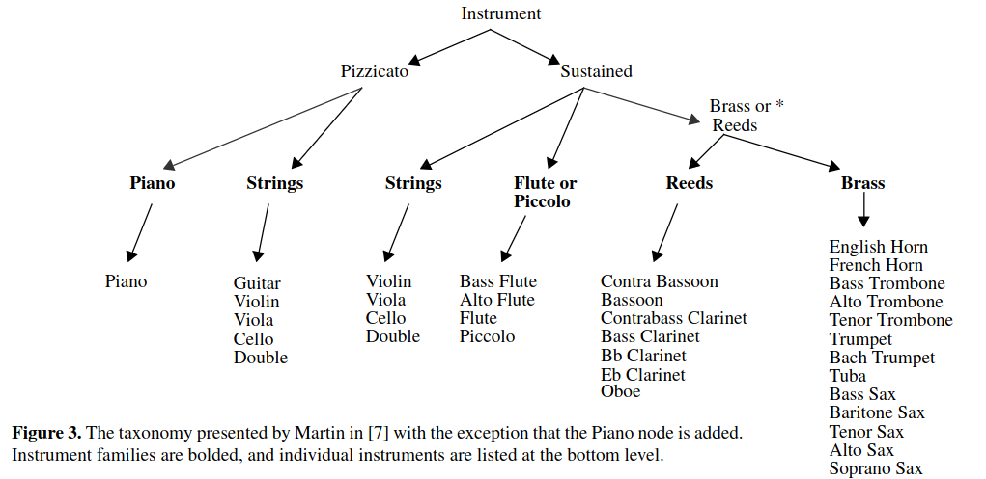
Задачи классификации в музыке
Audio
KNN \ GMN
Instrument Recognition
Eronen A., Klapuri A. Musical instrument recognition using cepstral coefficients and temporal features //2000 IEEE International Conference on Acoustics, Speech, and Signal Processing. Proceedings (Cat. No. 00CH37100). – IEEE, 2000. – Т. 2. – С. II753-II756 vol. 2.

Slide 13
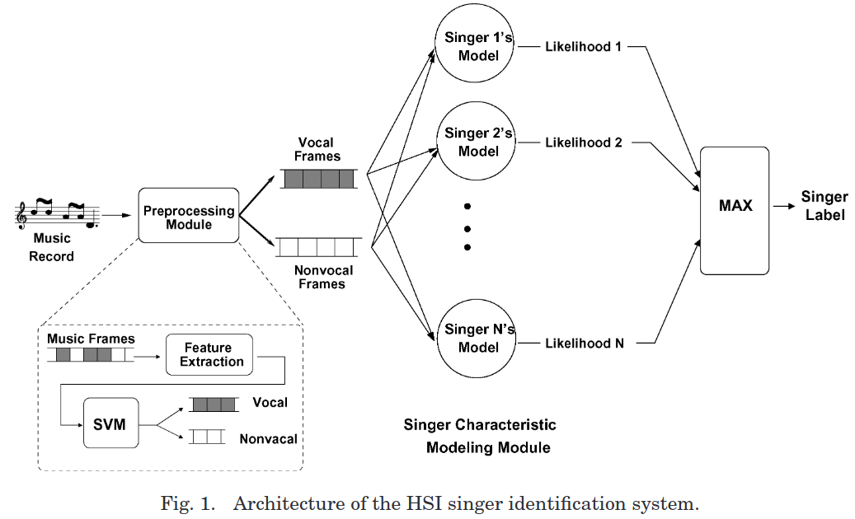
Задачи классификации в музыке
Singer Identification
Shen J. et al. A novel framework for efficient automated singer identification in large music databases //ACM Transactions on Information Systems (TOIS). – 2009. – Т. 27. – №. 3. – С. 1-31.

Slide 14
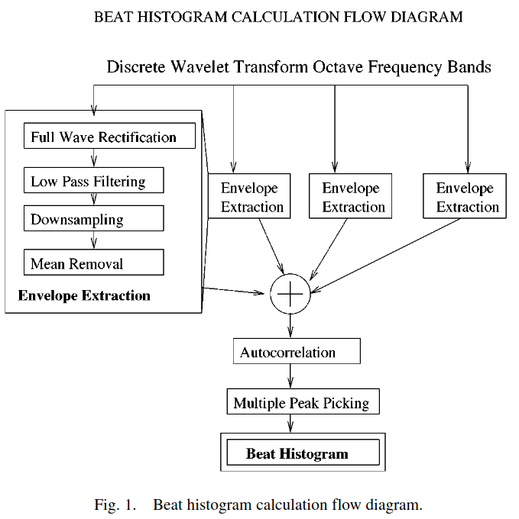
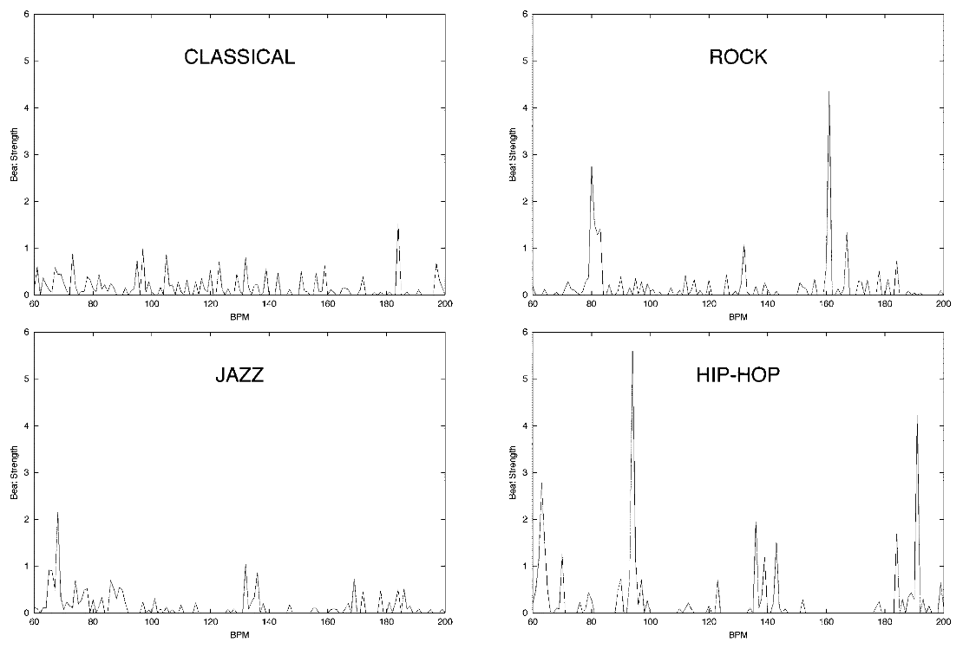
Задачи классификации в музыке
Genre classification
Tzanetakis G., Cook P. Musical genre classification of audio signals //IEEE Transactions on speech and audio processing. – 2002. – Т. 10. – №. 5. – С. 293-302.

Slide 15
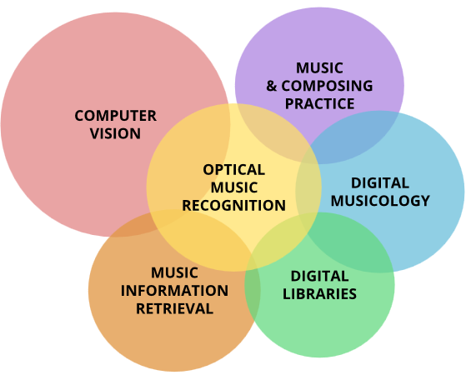
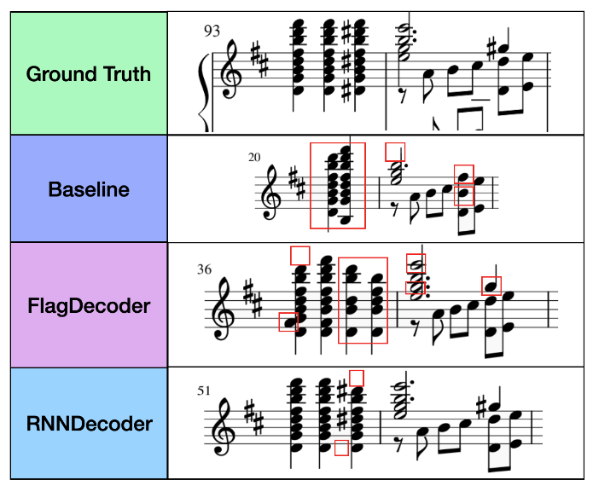
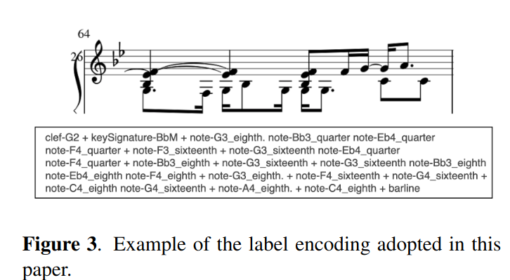
Optical Music Recognition
Edirisooriya S. et al. An empirical evaluation of end-to-end polyphonic optical music recognition //arXiv preprint arXiv:2108.01769. – 2021.

Slide 16
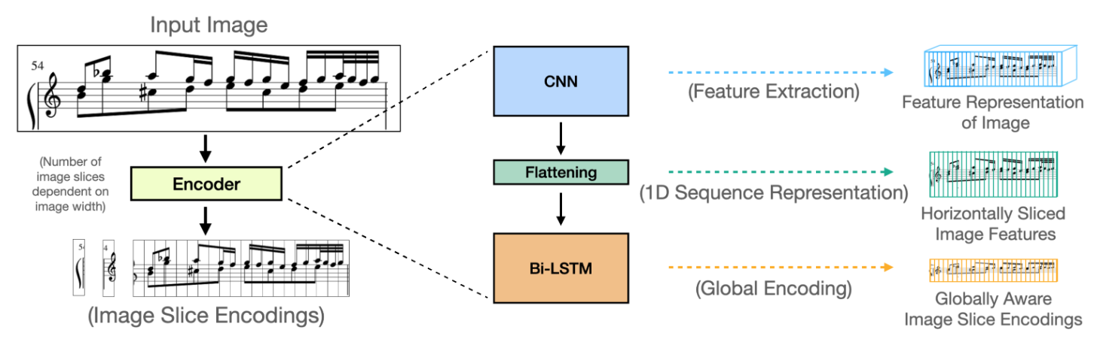
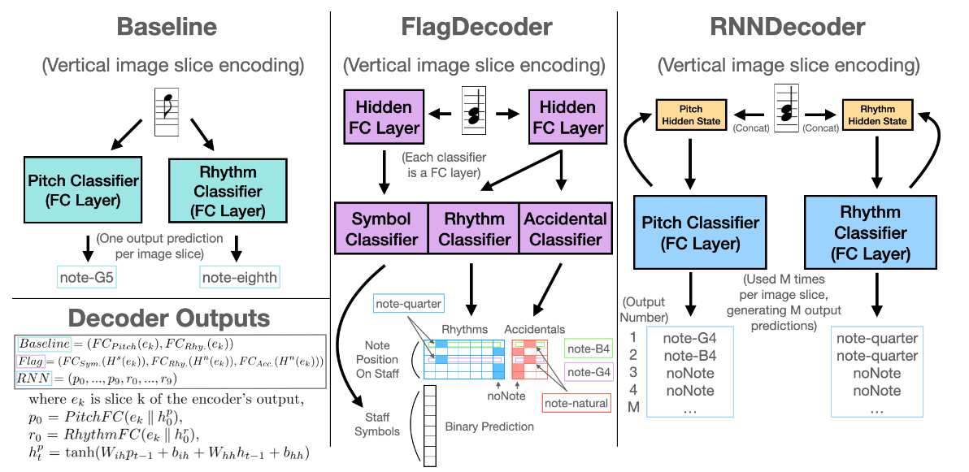
Optical Music Recognition
Edirisooriya S. et al. An empirical evaluation of end-to-end polyphonic optical music recognition //arXiv preprint arXiv:2108.01769. – 2021.

Slide 17
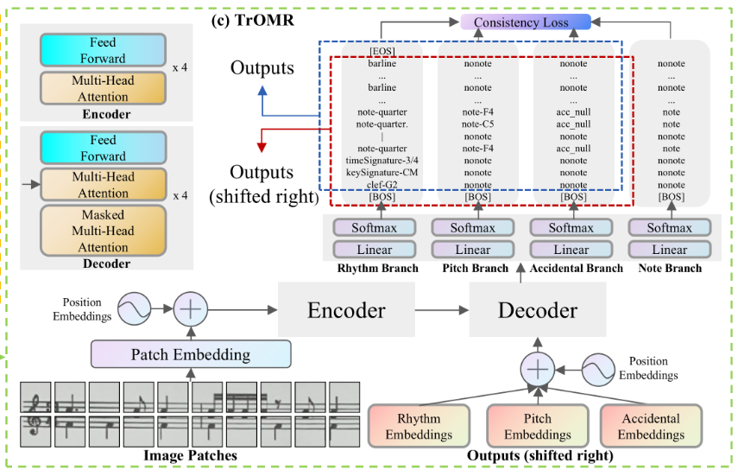
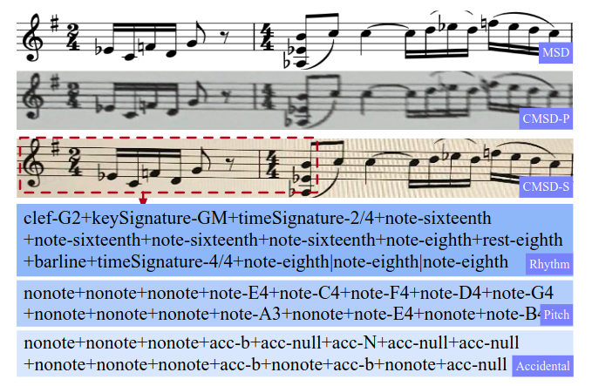
Optical Music Recognition
Li Y. et al. TrOMR: Transformer-Based Polyphonic Optical Music Recognition //ICASSP 2023-2023 IEEE International Conference on Acoustics, Speech and Signal Processing (ICASSP). – IEEE, 2023. – С. 1-5.

Slide 18
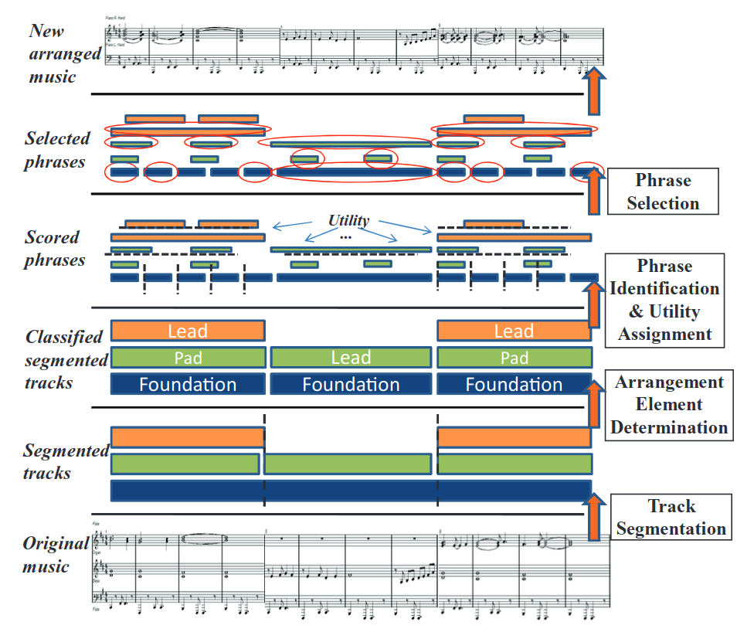
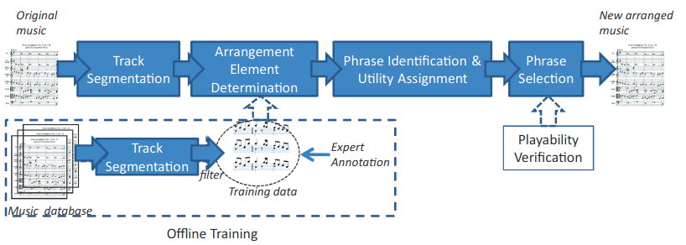
Автоматическая аранжировка
Huang J. L., Chiu S. C., Shan M. K. Towards an automatic music arrangement framework using score reduction //ACM Transactions on Multimedia Computing, Communications, and Applications (TOMM). – 2012. – Т. 8. – №. 1. – С. 1-23.

Slide 19
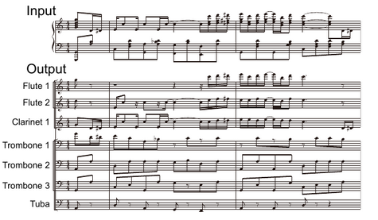
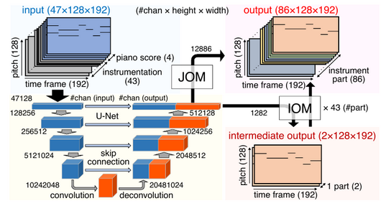
Автоматическая аранжировка
тык
Nabeoka T., Nakamura E., Yoshii K. Automatic Orchestration of Piano Scores for Wind Bands with User-Specified Instrumentation.

Slide 20
Синтез речи
Текст
Лингвистика
Просодика
Вокодер
Акустика
Фонетика
Речь
Рыбин С.В. «Синтез речи».

Slide 21
Синтез речи
Текст
Лингвистика
Просодика
Сокращения и цифры в текст
Расстановка пауз и предсказание их длительности, главные слова
Вокодер
Акустика
Фонетика
Восстановление сигнала по акустическим признакам
Предсказание акустических признаков
Решение задачи предсказания последовательности фонем
Речь
Рыбин С.В. «Синтез речи».

Slide 22
Синтез речи
Текст
Лингвистика
Просодика
Модель вычислительной или математической лингвистики
Статистический или ML-классификатор
Вокодер
Акустика
Фонетика
Оптимизационные (Грффин-Лимм) или нейросетевые.
Нейросетевые акустические модели
NLP-Модель на рекуррентных сетях или более современных
Речь
Рыбин С.В. «Синтез речи».

Slide 23
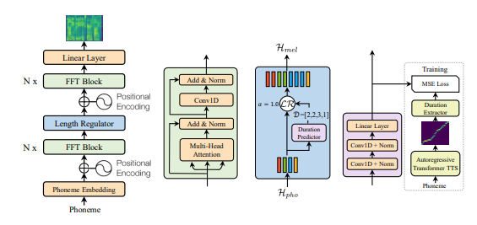
Синтез речи
Оригинальная статья

Slide 24
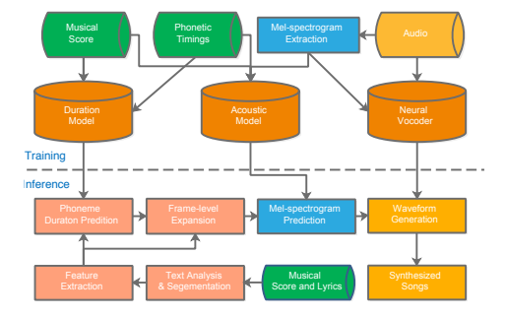
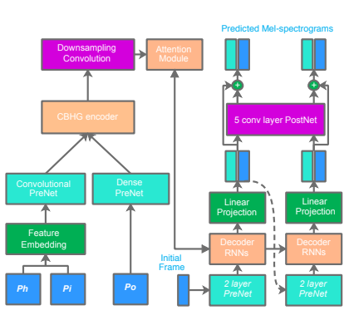
Синтез певческого голоса
Yu Gu, Xiang Yin, Yonghui Rao, Yuan Wan, Benlai Tang, Yang Zhang, Jitong Chen, Yuxuan Wang, Zejun Ma. “ByteSing: A Chinese Singing Voice Synthesis System Using Duration Allocated Encoder-Decoder Acoustic Models and WaveRNN Vocoders”. –– 2021. –– Vol. arXiv: 2004.11012. –– version 2. Access mode: https://arxiv.org/pdf/2004.11012.pdf

Slide 25
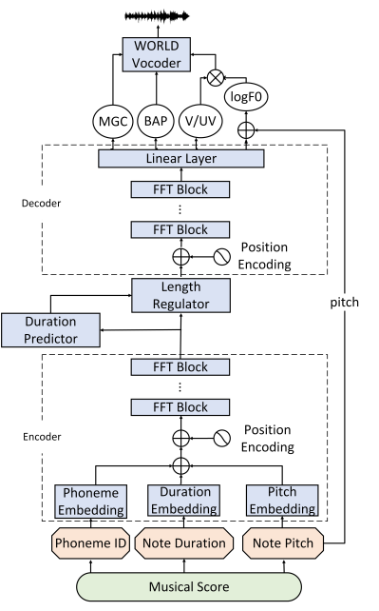
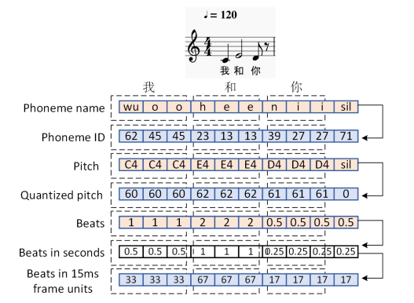
Синтез певческого голоса
Оригинальная статья

Slide 26
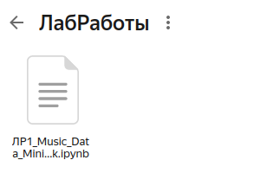
ЛР4. MIR системы
Старт: 12 марта 2024
Дедлайн: 19 марта 2024
Ссылка на ЛР:
https://colab.research.google.com/drive/1HL3_7u7IlPg6PIJgGZasQGsLD5xSR8fu?usp=sharing
Баллы: 0 - 10
Количество человек: 1-2-3

Slide 27

Спасибо за внимание!
abrosimov.kirill.1999@mail.ru

